Slide 1







คำเทศนาชุด:
การดำเนินชีวิตโดยความเชื่อ
Living by Faith Series

Slide 2
คำเทศนาชุด:
การดำเนินชีวิตโดยความเชื่อ
Living by Faith Series

Slide 3
คำเทศนาชุด: การดำเนินชีวิตโดยความเชื่อ
ตอนที่ 6
จะใช้ความเชื่อของเราได้อย่างไร 2
Living by Faith Series
Part 6: How to Use Our Faith 2

Slide 4
คำเทศนาชุด: การดำเนินชีวิตโดยความเชื่อ
ตอนที่ 6
จะใช้ความเชื่อของเราได้อย่างไร 2
Living by Faith Series
Part 6: How to Use Our Faith 2

Slide 5





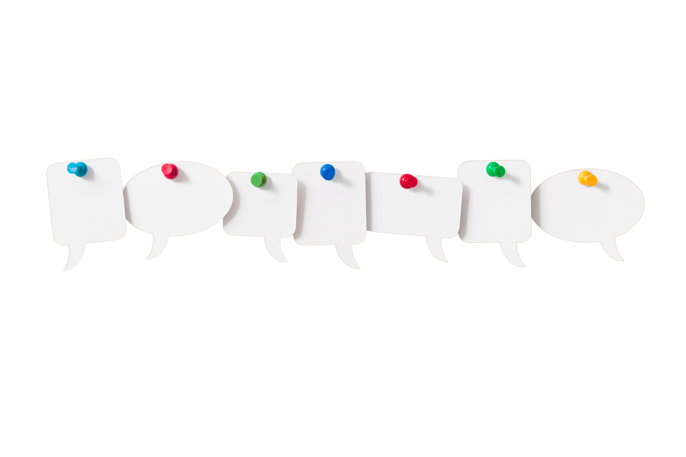
1.
ความเชื่อถูกปลดปล่อย
ออกมาผ่านคำพูดของเรา

Slide 6
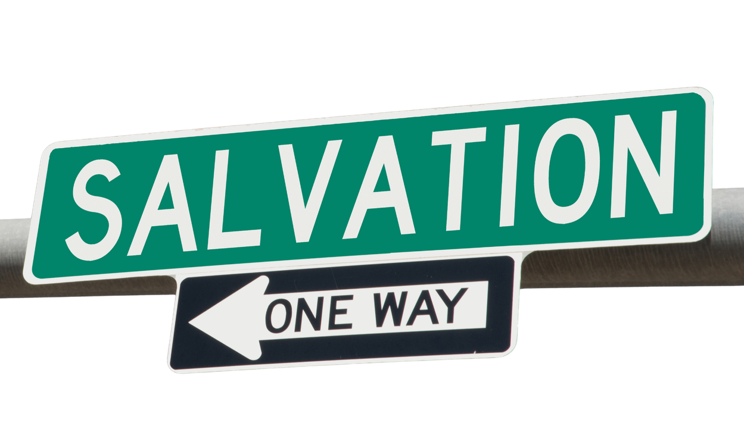
1.1
นี่คือวิธีที่คุณได้รับความรอด
(โรม 10:8-10)

Slide 7
โรม‬ ‭10‬:‭8‬ ‭
แต่ความชอบธรรมนั้นว่าอย่างไร? “ถ้อยคำนี้อยู่ใกล้ตัวท่าน อยู่ในปากและอยู่ในใจของท่าน” คือถ้อยคำแห่ง
ความเชื่อที่เรากำลังประกาศอยู่”

Slide 8
โรม‬ ‭10‬:‭9
นั่นคือถ้าท่านยอมรับด้วยปากของท่านว่า “พระเยซูทรงเป็นองค์พระผู้เป็นเจ้า”
และเชื่อในใจของท่านว่าพระเจ้าทรงให้พระองค์เป็นขึ้นจากตาย
ท่านก็จะได้รับความรอด

Slide 9
โรม‬ ‭10‬:10
เพราะท่านเชื่อด้วยใจ จึงทรงให้ท่าน
เป็นผู้ชอบธรรม และเพราะท่านยอมรับด้วยปาก จึงทรงให้ท่านรอด

Slide 10
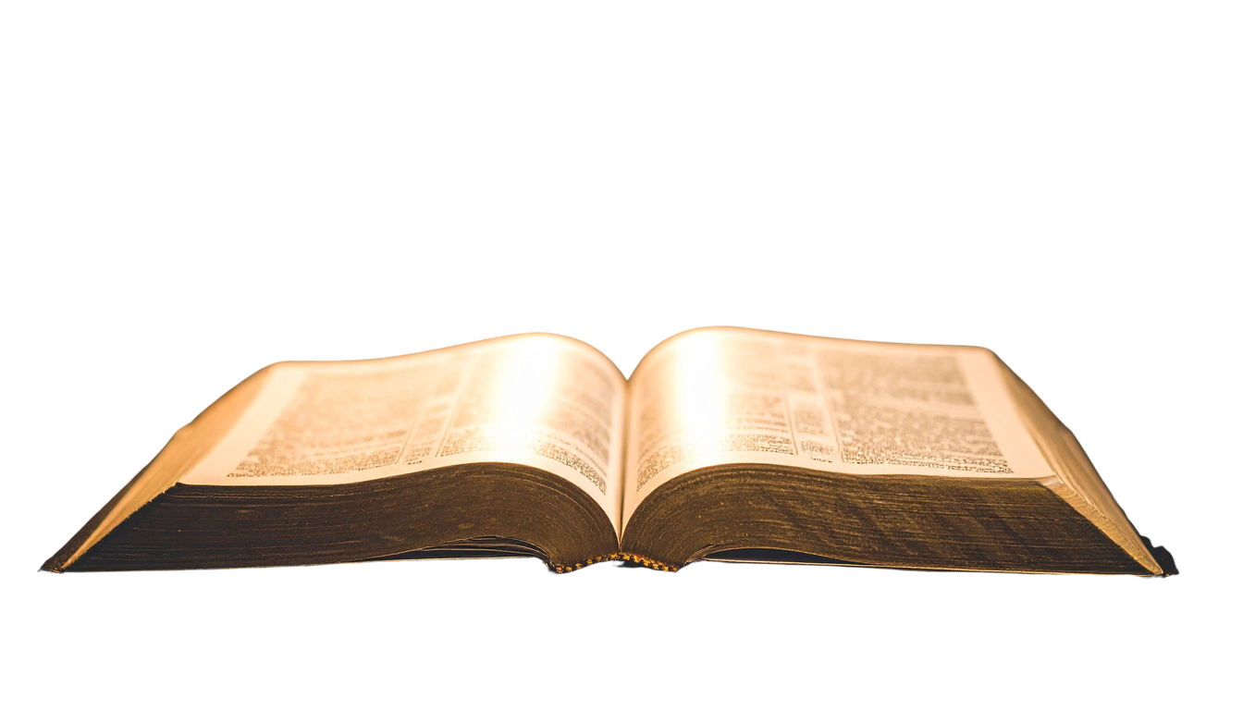
2
คำสอนของพระเยซูเกี่ยวกับ
ความเชื่อ
(มาระโก 11:20-24)

Slide 11
มาระโก‬ ‭11‬:‭20‬ ‭
ในเวลาเช้าขณะมาตามทางพวกเขาเห็นต้นมะเดื่อเหี่ยวเฉา
ไปจนถึงราก

Slide 12
มาระโก‬ ‭11‬:‭21
เปโตรนึกขึ้นได้จึงทูลพระเยซูว่า
“รับบี ดูสิ! มะเดื่อที่ทรง
สาบเหี่ยวเฉาไปแล้ว!”

Slide 13
มาระโก‬ ‭11‬:‭22-23
พระเยซูตรัสตอบว่า
“จงเชื่อพระเจ้า 23เราบอกความจริงแก่ท่านว่าหากผู้ใดสั่งภูเขา
ลูกนี้ว่า ‘จงทิ้งตัวลงทะเลไป’...
‭

Slide 14
มาระโก‬ ‭11‬:‭23
...และใจไม่สงสัยเลยแต่เชื่อว่า
จะเป็นไปตามที่เขาพูด
ก็จะเป็นจริงตามนั้น
‭

Slide 15
มาระโก‬ ‭11‬:‭24
เหตุฉะนั้นเราบอกท่านว่าไม่ว่า
ท่านอธิษฐานทูลขอสิ่งใดจง
เชื่อว่าจะได้รับแล้วท่านจะได้สิ่งนั้น

Slide 16
มาระโก‬ ‭11‬:‭25
เมื่อท่านยืนอธิษฐาน จงให้อภัยคนที่
ท่านไม่พอใจ เพื่อพระบิดาของ
ท่านในสวรรค์จะทรงอภัย
บาปของท่าน”

Slide 17
2.1
คำว่า “จงมีความเชื่อในพระเจ้า”
สามารถแปลได้อีกอย่างว่า
“จงมีความเชื่อของพระเจ้า”

Slide 18

2.2
พระเยซูทรงสอนว่า
หากคุณมีความเชื่อ
คุณจะพูดออกมา
(มัทธิว 21:21, มัทธิว 17:20, ลูกา 17:6)

Slide 19
มัทธิว‬ ‭21‬:‭21‬
พระเยซูตรัสตอบว่า “เราบอกความ
จริงแก่ท่านว่าหากท่านมี
ความเชื่อและไม่สงสัย
ท่านไม่เพียงแต่สามารถทำสิ่ง
ที่เกิดขึ้นกับมะเดื่อต้นนี้...

Slide 20
มัทธิว‬ ‭21‬:‭21‬
...แต่ท่านยังสามารถสั่งภูเขาลูกนี้ว่า
‘จงทิ้งตัวลงทะเลไป’
แล้วก็จะเป็นเช่นนั้น”

Slide 21
มัทธิว‬ ‭17‬:‭20‬ ‭
พระองค์ตรัสว่า “เพราะพวกท่านมีความเชื่อน้อย เราบอกความจริง
แก่ท่านว่าหากท่านมีความเชื่อ
สักนิดเท่าเมล็ดมัสตาร์ด...

Slide 22
มัทธิว‬ ‭17‬:‭20‬ ‭
...ท่านสามารถสั่งภูเขานี้ว่า
‘จงเคลื่อนจากที่นี่ไปที่นั่น’ มันก็จะ
เคลื่อนไป จะไม่มีสิ่งใดเลย
ที่เป็นไปไม่ได้สำหรับพวกท่าน”
‭

Slide 23
ลูกา‬ ‭17‬:‭6‬
พระองค์ตรัสตอบว่า
“ถ้าท่านมีความเชื่อเล็ก เท่าเมล็ดมัสตาร์ดเมล็ดหนึ่ง ท่านสามารถสั่งต้นหม่อนนี้ว่า
‘จงถอนรากไปปักในทะเล’
และมันก็จะเชื่อฟังท่าน”

Slide 24
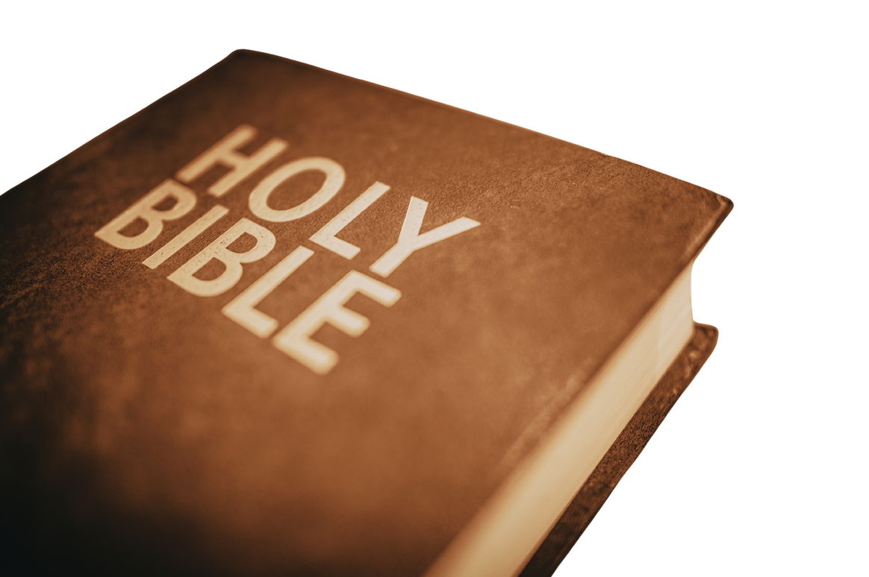
2.3
ความเชื่อในใจของเรามาจาก
การได้ยินและการใคร่ครวญ
พระวจนะของพระเจ้า

Slide 25
2.3.1
ค้นหาข้อพระคัมภีร์ที่มีพระสัญญา
เกี่ยวกับสิ่งที่คุณต้องการ
แล้วเริ่มใส่พระวจนะนั้นไว้ในใจ
โดยการใคร่ครวญข้อพระคัมภีร์เหล่านั้น

Slide 26

2.3.2
การใคร่ครวญ หมายถึง
การพูดพระวจนะเบา ๆ กับตัวเอง

Slide 27
2.3.3
เมื่อใจของคุณเต็มล้นด้วยพระวจนะ
ของพระเจ้าและความเชื่อ
คุณจะพูดความเชื่อนั้นออกมา
(ลูกา 6:45)

Slide 28
ลูกา‬ ‭6‬:‭45‬ ‭
คนดีย่อมนำสิ่งดีออกจากความดีที่สะสม
ไว้ในใจของตน ส่วนคนชั่วก็นำสิ่งชั่วออก
จากความชั่วที่สะสมไว้ในใจของตน
เพราะปากย่อมเอ่ยสิ่งที่เอ่อล้น
ออกมาจากใจ

Slide 29
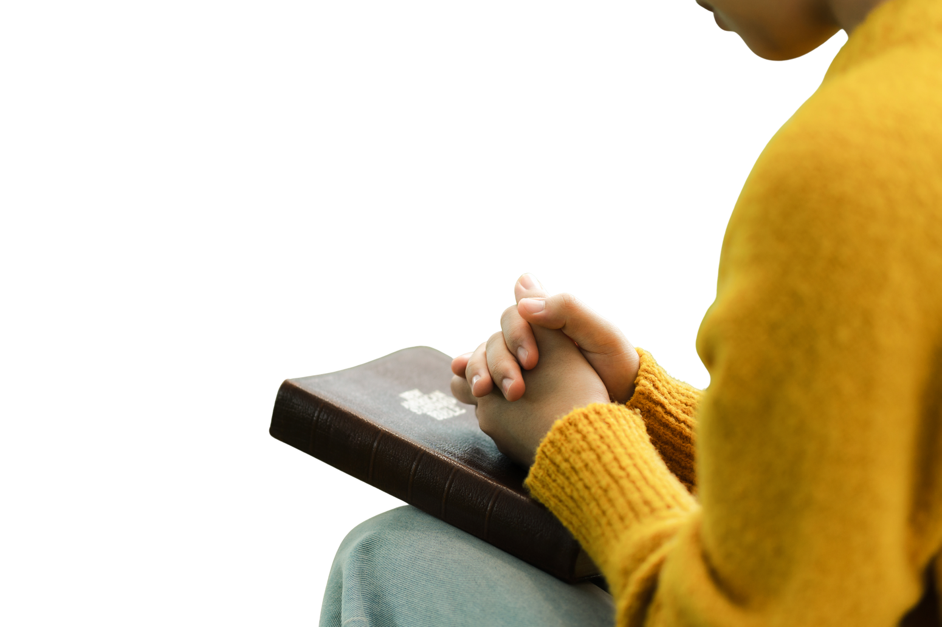
3
ตัวอย่างจากพระคัมภีร์เกี่ยว
กับผู้ที่ได้รับสิ่งต่างๆ
โดยการพูดความเชื่อออกมา

Slide 30
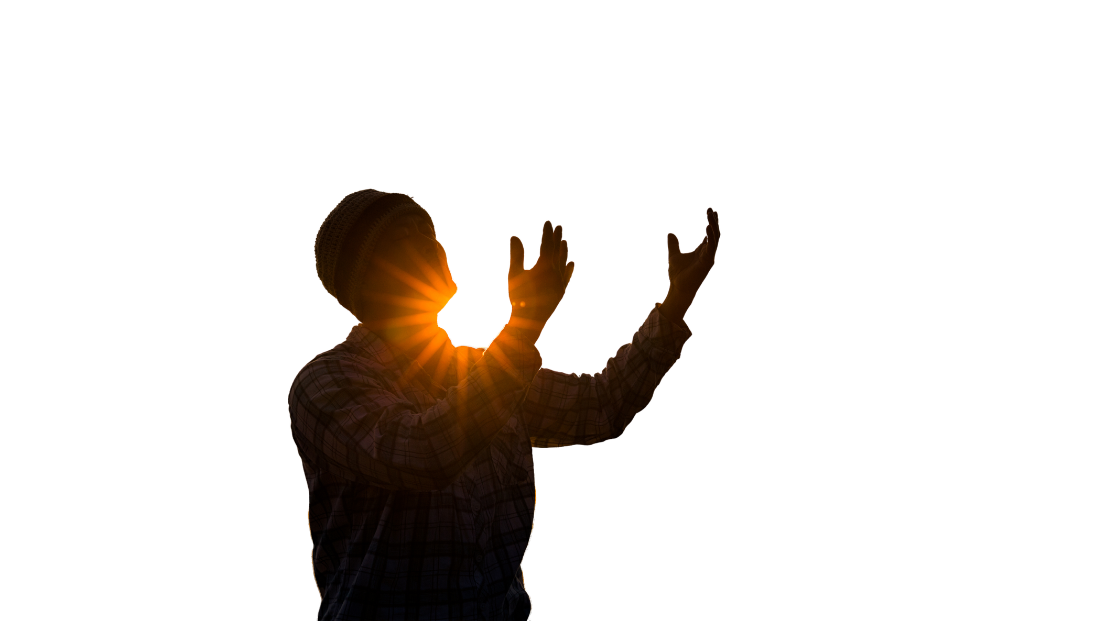
3.1
อับราฮัมพูดความเชื่อ
ของเขาออกมา
(ปฐมกาล 22:5)

Slide 31
ปฐมกาล‬ ‭22‬:‭5‬ ‭
เขาพูดกับคนรับใช้ว่า “จงอยู่กับลาที่นี่
ขณะที่เรากับเด็กคนนี้ไปที่โน่น
พวกเราจะนมัสการพระเจ้า
แล้วพวกเราจะกลับมาหาเจ้า”

Slide 32

3.2
หญิงที่ตกโลหิตได้รับการรักษา
ให้หายโดยการพูดความเชื่อ
ของเธอออกมา
(มาระโก 5:21-34)

Slide 33
มาระโก‬ ‭5‬:‭21‬
เมื่อพระเยซูทรงนั่งเรือข้ามฟากกลับมา
อีกครั้ง ขณะที่พระองค์ทรงอยู่ที่ริม
ทะเลสาบ ฝูงชนกลุ่มใหญ่พากันมา
ห้อมล้อมพระองค์

Slide 34
มาระโก‬ ‭5‬:‭22
มีนายธรรมศาลาคนหนึ่งชื่อไยรัส
มาที่นั่น เมื่อเห็นพระเยซูก็หมอบ
ลงแทบพระบาทพระองค์

Slide 35
มาระโก‬ ‭5‬:‭23‬
แล้วทูลอ้อนวอนด้วยความร้อนใจว่า
“ลูกสาวเล็กๆ ของข้าพระองค์กำลัง
จะตาย โปรดเสด็จไปทรงวางมือให้
ด้วยเถิดเพื่อเขาจะหายและไม่ตาย”

Slide 36
มาระโก‬ ‭5‬:‭24
ดังนั้นพระเยซูจึงเสด็จไปกับเขา
ผู้คนคับคั่งตามมาเบียดเสียดกัน
อยู่รอบพระองค์
‭‭

Slide 37
มาระโก‬ ‭5‬:‭25-26
ที่นั่นมีหญิงคนหนึ่งตกเลือดเรื้อรังมา
สิบสองปีแล้ว 26นางทุกข์ทรมานมาก เสียเงินหาหมอมาหลายคนจนหมดตัว แต่แทนที่จะดีขึ้นอาการ
กลับทรุดลง

Slide 38
มาระโก‬ ‭5‬:‭27‬ ‭
เมื่อนางได้ยินเรื่องพระเยซูจึงเดินปะปนกับฝูงชนตามมาข้างหลังพระองค์และแตะฉลองพระองค์

Slide 39
มาระโก‬ ‭5‬:‭28‬
เพราะนางคิดว่า “ขอเพียงได้แตะฉลองพระองค์เท่านั้นเราก็
จะหายโรค”

Slide 40
มาระโก‬ ‭5‬:‭29‬ ‭
ทันใดนั้นเองเลือดก็หยุดไหล
และนางรู้สึกว่าตนหายโรคแล้ว
‭

Slide 41
มาระโก‬ ‭5‬:‭30‬
“พระเยซูทรงทราบทันทีว่าฤทธิ์ซ่านออกจากพระองค์ พระองค์จึง
ทรงหันกลับมาทางฝูงชน
และตรัสถามว่า
“ใครแตะต้องเสื้อผ้าของเรา?”

Slide 42
มาระโก‬ ‭5‬:‭31‬
“เหล่าสาวกทูลว่า “พระองค์ทรง
เห็นอยู่แล้วว่าผู้คนเบียดเสียดพระองค์กันแน่นแล้วพระองค์
ยังจะทรงถามอีกหรือว่า
‘ใครมาแตะต้องเรา?’ ”

Slide 43
มาระโก‬ ‭5‬:‭32‬ ‭
แต่พระเยซูยังทอดพระเนตร
ไปรอบๆ ดูว่าใครเป็นผู้ทำเช่นนั้น

Slide 44
มาระโก‬ ‭5‬:‭33‬
หญิงนั้นซึ่งรู้ดีว่าเกิดอะไรขึ้นกับ
นางก็กลัวจนตัวสั่น เข้ามาหมอบลงแทบพระบาท แล้วกราบทูล
ความจริงทั้งหมด

Slide 45
มาระโก‬ ‭5‬:‭34‬ ‭
พระองค์ตรัสกับนางว่า “หญิงเอ๋ย
ความเชื่อของเจ้าทำให้เจ้าหายโรค
จงกลับไปด้วยสันติสุขและพ้นจากความทุกข์ทรมานเถิด”

Slide 63
1.
เราต้องมีความเชื่อเพื่อที่จะเป็นที่พอพระทัยพระเจ้าได้
(ฮีบรู 11:6)

Slide 64
ฮีบรู‬ ‭11‬:‭6‬ ‭
ต้องเชื่อว่าพระองค์
ทรงดำรงอยู่และประทาน
บำเหน็จแก่คนเหล่านั้น
ที่แสวงหาพระองค์อย่างจริงจัง”

Slide 65
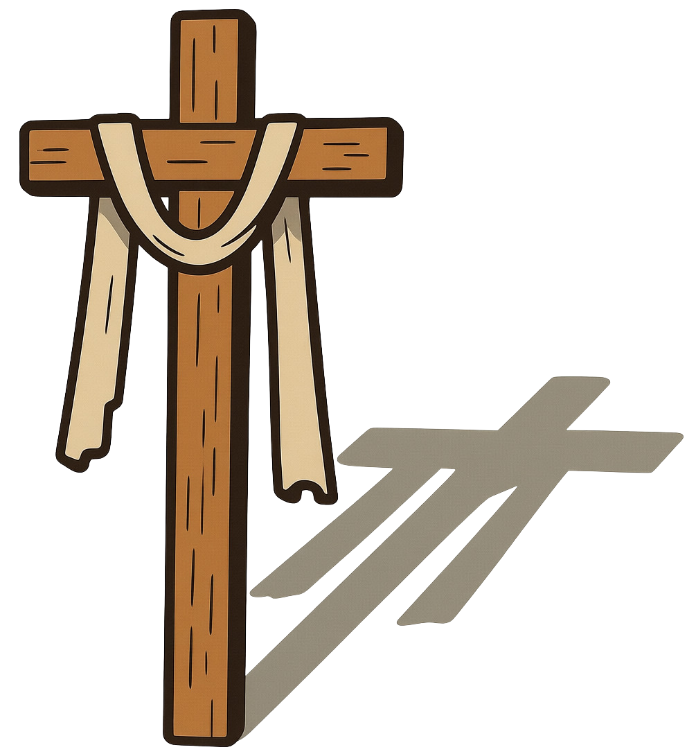
1.1
ถ้าพระเจ้าต้องการให้เรามีความเชื่อ
เพื่อทําให้พระองค์พอพระทัย
พระเจ้าก็ต้องจัดเตรียม
หนทางให้เรามีความเชื่อได้

Slide 66
1.2
ถ้าพระเจ้าประทานหนทาง
ให้เรามีความเชื่อ ความรับผิดชอบ
ในการมีความเชื่อก็เป็นของเรา
ไม่ใช่ของพระเจ้า

Slide 67
2.
ความเชื่อเกิดขึ้นจาก
การได้ยินพระวจนะของพระเจ้า
(โรม 10:17)

Slide 68
‭‭โรม‬ ‭10‬:‭17
“ฉะนั้นความเชื่อจึงเกิดขึ้นจาก
การได้ยินเรื่องราวนั้น
และเรื่องราวที่ได้ยินนั้นคือ
พระวจนะของพระคริสต์”‬ ‭

Slide 69
2.1
ความเชื่อไม่ได้มาจาก
การอธิษฐานขอความเชื่อ
(ลูกา 17:1-6)

Slide 70
ลูกา 17:1
“พระเยซูตรัสกับเหล่าสาวกว่า
“สิ่งที่เป็นต้นเหตุให้ผู้คนทำบาป
จะมีมาแน่ แต่วิบัติแก่คนนั้นที่เป็น
ต้นเหตุให้สิ่งเหล่านี้เกิดขึ้น”

Slide 71
ลูกา 17:2
“ให้เอาหินโม่ผูกคอเขาโยน
ลงทะเลยังดีกว่าปล่อยให้เขาเป็นต้นเหตุให้ผู้เล็กน้อยเหล่านี้
สักคนหนึ่งทำบาป”

Slide 72
ลูกา 17:3
“ฉะนั้นจงระวังตัวให้ดี “ถ้าพี่น้อง
ของท่านทำผิด จงตักเตือนเขา
และถ้าเขากลับใจ จงอภัยให้เขา”

Slide 73
ลูกา 17:4
“แม้เขาทำบาปต่อท่านถึงเจ็ดครั้ง
ในวันเดียว และกลับมาหาท่าน
เจ็ดครั้งบอกว่า ‘เรากลับใจแล้ว’
ก็จงยกโทษให้เขา””
‭

Slide 74
ลูกา 17:5
“ฝ่ายอัครทูตทูลองค์พระผู้เป็นเจ้าว่า “ขอทรงเพิ่มพูนความเชื่อ
ของข้าพระองค์ทั้งหลาย!”
‭

Slide 75
ลูกา 17:6
“พระองค์ตรัสตอบว่า
“ถ้าท่านมีความเชื่อเล็ก
เท่าเมล็ดมัสตาร์ดเมล็ดหนึ่ง

Slide 76
ลูกา 17:6
ท่านสามารถสั่งต้นหม่อนนี้ว่า
‘จงถอนรากไปปักในทะเล’
และมันก็จะเชื่อฟังท่าน”

Slide 77
2.2
ความเชื่อสำหรับความรอด
เกิดจากการได้ยิน
โรม 10:13-14, 17 (กิจการ 4:4, กิจการ 18:8)

Slide 78
โรม‬ ‭10‬:13
“เพราะว่า “ทุกคนที่ร้องออก
พระนามขององค์พระผู้เป็นเจ้า
จะได้รับการช่วยให้รอด”

Slide 79
โรม‬ ‭10‬:‭14
“แล้วผู้ที่ยังไม่เชื่อจะร้องเรียกพระองค์ได้อย่างไร? และผู้ที่ยัง
ไม่เคยได้ยินเรื่องของพระองค์
จะเชื่อได้อย่างไร?
………

Slide 80
โรม‬ ‭10‬:‭14
…….และหากไม่มีใครประกาศ
เรื่องของพระองค์
พวกเขาจะได้ยินได้อย่างไร?”

Slide 81
‭‭โรม‬ ‭10‬:‭17
“ฉะนั้นความเชื่อจึงเกิดขึ้นจาก
การได้ยินเรื่องราวนั้น
และเรื่องราวที่ได้ยินนั้น
คือพระวจนะของพระคริสต์”‬ ‭

Slide 82
กิจการ‬ ‭4‬:‭4‬ ‭
“แต่หลายคนที่ได้ยินคำสอน
ก็เชื่อ จำนวนของผู้เชื่อเพิ่มขึ้น
เป็นห้าพันคนโดยประมาณ”
‭

Slide 83
กิจการ‬ ‭18:8
“ฝ่ายคริสปัสนายธรรมศาลา
กับทั้งครัวเรือนได้เชื่อ
ในองค์พระผู้เป็นเจ้า

Slide 84
กิจการ‬ ‭18:8
และชาวโครินธ์หลายคน
ที่ได้ฟังเขาก็เชื่อ
และรับบัพติศมา”‭

Slide 85
2.3
ความเชื่อในการรับบัพติศมา
ในพระวิญญาณบริสุทธิ์
เกิดจากการได้ยิน
(กิจการ 19:1-7)

Slide 86
กิจการ 19:1
“ขณะอปอลโลอยู่ที่เมืองโครินธ์เปาโลเดินทางไปตามถนน
ที่ผ่านดินแดนด้านใน

Slide 87
กิจการ 19:1
และมาที่เมืองเอเฟซัส
เขาพบสาวกบางคนที่นั่น”

Slide 88
กิจการ 19:2
“และถามว่า “เมื่อท่านเชื่อ
ท่านได้รับพระวิญญาณบริสุทธิ์
หรือไม่?”

Slide 89
กิจการ 19:2
พวกเขาตอบว่า
“ไม่ เราไม่เคยแม้แต่ได้ยิน
ว่ามีพระวิญญาณบริสุทธิ์”

Slide 90
กิจการ 19:3
“ดังนั้นเปาโลจึงถามว่า
“ถ้าเช่นนั้น ท่านได้รับ
บัพติศมาอะไร?”

Slide 91
กิจการ 19:3
พวกเขาตอบว่า
“บัพติศมาของยอห์น”

Slide 92
กิจการ 19:4
“เปาโลจึงกล่าวว่า “บัพติศมา
ของยอห์นคือบัพติศมา
ที่แสดงการกลับใจใหม่

Slide 93
กิจการ 19:4
ยอห์นได้บอกประชาชนให้เชื่อ
ในพระองค์ผู้ซึ่งมาภายหลังท่าน
คือให้เชื่อในพระเยซู”

Slide 94
กิจการ 19:5
“เมื่อได้ฟังเช่นนี้พวกเขา
ก็รับบัพติศมาเข้าใน
พระนามขององค์พระเยซูเจ้า”
‭

Slide 95
กิจการ 19:6
“เมื่อเปาโลวางมือบนพวกเขา
พระวิญญาณบริสุทธิ์
ก็เสด็จมายังคนเหล่านี้

Slide 96
กิจการ 19:6
พวกเขาก็พูดภาษาแปลกๆ
และพยากรณ์”

Slide 97
กิจการ 19:7
“คนทั้งหมดนี้เป็นผู้ชาย
มีประมาณสิบสองคน”

Slide 98
2.4
ความเชื่อเพื่อการรักษาโรค
เกิดจากการได้ยิน
กิจการ 14:7-10 (มาระโก 5:34, 27)

Slide 99
กิจการ 14:7
“และได้ประกาศข่าวประเสริฐ
ที่นั่นต่อไป”

Slide 100
กิจการ 14:8
“ที่เมืองลิสตรามีชาย
ขาพิการคนหนึ่งนั่งอยู่
เขาเป็นง่อยมาตั้งแต่เกิด
ไม่เคยเดินเลย”

Slide 101
กิจการ 14:9
“คนนั้นนั่งฟังเปาโลพูด
เปาโลมองตรงไปที่เขา
เห็นว่าเขามีความเชื่อ
ที่จะได้รับการรักษาให้หายได้”

Slide 102
กิจการ 14:10
“จึงร้องว่า “จงลุกขึ้นยืน!”
คนนั้นก็กระโดดขึ้นยืน
และเริ่มเดินไป”
‭

Slide 103
มาระโก 5:34
“พระองค์ตรัสกับนางว่า
“หญิงเอ๋ย ความเชื่อของเจ้า
ทำให้เจ้าหายโรค

Slide 104
มาระโก 5:34
จงกลับไปด้วยสันติสุข
และพ้นจากความทุกข์ทรมานเถิด”

Slide 105
มาระโก 5:27
“เมื่อนางได้ยินเรื่องพระเยซู
จึงเดินปะปนกับฝูงชน
ตามมาข้างหลังพระองค์
และแตะฉลองพระองค์”

Slide 106
2.5
พระเยซูตอบสนองต่อ
ความไม่เชื่ออย่างไร?
(มาระโก 6:1-6)

Slide 107
มาระโก 6:1
“พระเยซูเสด็จจากที่นั่นไปยัง
บ้านเกิดของพระองค์
โดยมีเหล่าสาวกติดตามไปด้วย”

Slide 108
มาระโก 6:2
“เมื่อถึงวันสะบาโต
พระองค์ทรงสั่งสอนในธรรมศาลา
หลายคนที่ได้ฟังพระองค์
ก็ประหลาดใจ
‭‭

Slide 109
มาระโก 6:2
พวกเขาถามว่า “
คนนี้ได้สิ่งเหล่านี้มาจากไหน?……
‭‭

Slide 110
มาระโก 6:2
…สติปัญญาที่เขาได้รับ
เป็นสติปัญญาอย่างไหนกัน?
ถึงกับทำการอัศจรรย์ได้!”

Slide 111
มาระโก 6:3
“เขาเป็นช่างไม้มิใช่หรือ?
เขาเป็นลูกนางมารีย์
เป็นพี่ชายของยากอบ โยเซฟ
ยูดาส กับซีโมนไม่ใช่หรือ?….

Slide 112
มาระโก 6:3
…… พวกน้องสาวของเขา
ก็อยู่กับเราไม่ใช่หรือ?
เขาทั้งหลายจึง
ไม่พอใจพระองค์”

Slide 113
มาระโก 6:4
“พระเยซูตรัสกับพวกเขาว่า
“ผู้เผยพระวจนะจะขาดคนนับถือ
ก็แต่เฉพาะในบ้านเกิด ในหมู่ญาติ
และในบ้านของตนเอง”

Slide 114
มาระโก 6:5
“พระองค์ไม่อาจทำ
การอัศจรรย์ใดๆ ที่นั่น
เว้นแต่ทรงวางมือบนคนป่วย
บางคนและรักษาพวกเขาให้หาย”

Slide 115
มาระโก 6:6
“และพระองค์ทรงแปลกใจ
ที่พวกเขาขาดความเชื่อ
จากนั้นพระเยซูเสด็จไป
สั่งสอนตามหมู่บ้านโดยรอบ

Slide 116
3.
ก่อนที่ท่านจะใช้ความเชื่อ
ให้ค้นหาข้อพระคัมภีร์
ที่เป็นพระสัญญา
สำหรับสิ่งที่ท่านต้องการ

Slide 117
3.
และใคร่ครวญในพระคัมภีร์เหล่านั้น
เพื่อสร้างความเชื่อที่จะได้รับ

Slide 118
3.1
พระวจนะเปรียบเสมือนเมล็ด
ที่จะเกิดผลในชีวิตของเรา
(มาระโก 4:14)

Slide 119
มาระโก 4:14
“ชาวนาได้หว่านพระวจนะ”

Slide 120
3.2
เมื่อท่านใคร่ครวญใน
พระสัญญาของพระเจ้า
เมล็ดแห่งพระวจนะของพระเจ้า

Slide 121
3.2
จะก่อให้เกิดความเชื่อ
ที่จะได้รับพระสัญญาของพระเจ้า

Slide 122
3.3
พระวจนะของพระเจ้า
จะนําท่านไปยังจุดที่ท่าน
เชื่อว่าท่านได้รับแล้ว ..

Slide 123
3.3
และสร้างความเชื่อที่ทําให้
ความหวังของท่านมีตัวตนขึ้น

Slide 131
ยอห์น‬ ‭20‬:‭29‬ ‭
“แล้วพระเยซูตรัสบอกเขาว่า
“เพราะท่านได้เห็นเราท่านจึงเชื่อ
ความสุขมีแก่ผู้ที่
ไม่ได้เห็นแต่ก็ยังเชื่อ””

Slide 132
โรม‬ ‭4‬:‭17‬ ‭
“ตามที่มีเขียนไว้ว่า
“เราได้ให้เจ้าเป็นบิดา
ของหลายชนชาติ”
เขาเป็นบิดาของเรา
….

Slide 133
โรม‬ ‭4‬:‭17‬ ‭
.....ในสายพระเนตรพระเจ้าผู้ที่เขาเชื่อ
คือพระเจ้าผู้ประทานชีวิต
แก่คนที่ตายแล้ว
และทรงเรียกสิ่งที่ไม่มีเสมือนว่า
สิ่งนั้นมีอยู่แล้ว”

Slide 134
โรม‬ ‭4‬:‭18‬ ‭
“ทั้งๆ ที่ไม่น่าจะมีความหวังใดๆ
อับราฮัมก็ยังเชื่อ
เพราะเขามีความหวัง
เขาจึงได้เป็นบิดาของหลายชนชาติ
.....

Slide 135
โรม‬ ‭4‬:‭18‬ ‭
......
เหมือนที่ได้ตรัสกับเขาไว้แล้วว่า
“พงศ์พันธุ์ของเจ้า
จะเป็นเช่นนั้นแหละ””

Slide 136
โรม‬ ‭4‬:‭19‬ ‭
“ความเชื่อของเขาไม่ได้ถดถอยเลย
เมื่อเขาเผชิญกับความจริงที่ว่า
ร่างกายของเขาเหมือนได้ตายไปแล้ว
เพราะเขามีอายุราวร้อยปีแล้ว
.....

Slide 137
โรม‬ ‭4‬:‭19‬ ‭
และความจริง
ที่ว่าซาราห์ก็ไม่สามารถมีบุตร”

Slide 138



ความเชื่อแบบอับราฮัม
เรียกอีกอย่างหนึ่งว่า
ความเชื่อจากใจหรือ ความเชื่อตามพระคัมภีร์
โรม 4:17-21

Slide 139
โรม‬ ‭4‬:‭20‬ ‭
“กระนั้นเขาก็ไม่ได้หวั่นไหว
คลางแคลงใจ
ในพระสัญญาของพระเจ้า
แต่มั่นคงในความเชื่อ
และถวายพระเกียรติสิริแด่พระเจ้า”

Slide 140
โรม‬ ‭4‬:‭21‬ ‭
“เพราะเชื่อมั่นเต็มที่ว่า
พระเจ้าทรงมีฤทธิ์อำนาจ
ที่จะทำสิ่งที่พระองค์
ได้ทรงสัญญาไว้”

